Slide 1


直线与三角形的交点
张 赐
Mail: educourse@163.com
CSDN博客地址
http://blog.csdn.net/zhangci226

Slide 2
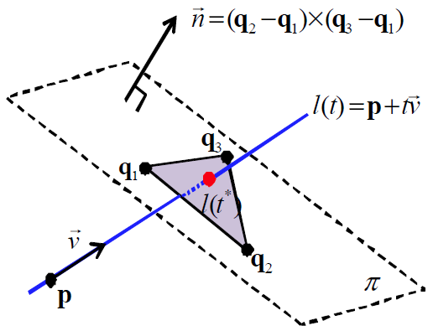

直线与三角形的交点
找到过点$q_{1},q_{2},q_{3}的$平面

Slide 3

直线与三角形的交点
找到过点$q_{1},q_{2},q_{3}的$平面
找到直线$l\left(t\right)=p+t\vec{v}$与该平面的交点

Slide 4

直线与三角形的交点
找到过点$q_{1},q_{2},q_{3}的$平面
找到直线$l\left(t\right)=p+t\vec{v}$与该平面的交点
利用重心坐标系判断该交点与$∆q_{1}q_{2}q_{3}的$关系

Slide 5

直线与三角形的交点
例： $∆q_{1}q_{2}q_{3} \left(q_{1}={\left[1 0 0 1\right]}^{T},q_{2}={\left[0 1 0 1\right]}^{T},q_{3}={\left[0 0 1 1\right]}^{T}\right)$
$$l\left(t\right)=p+t\vec{v} (p={\left[0 0 0 1\right]}^{T},\vec{v}={\left[1 1 1 0\right]}^{T})$$

Slide 6

直线与三角形的交点
例： $∆q_{1}q_{2}q_{3} \left(q_{1}={\left[1 0 0 1\right]}^{T},q_{2}={\left[0 1 0 1\right]}^{T},q_{3}={\left[0 0 1 1\right]}^{T}\right)$
$$l\left(t\right)=p+t\vec{v} (p={\left[0 0 0 1\right]}^{T},\vec{v}={\left[1 1 1 0\right]}^{T})$$
平面方程： $x+y+z−1=0$
$$∵\vec{n}=\left(q_{2}−q_{1}\right)×\left(q_{3}−q_{1}\right)={\left[1 1 1 0\right]}^{T}$$
$$d=−\vec{n}∙q_{1}=−1$$

Slide 7
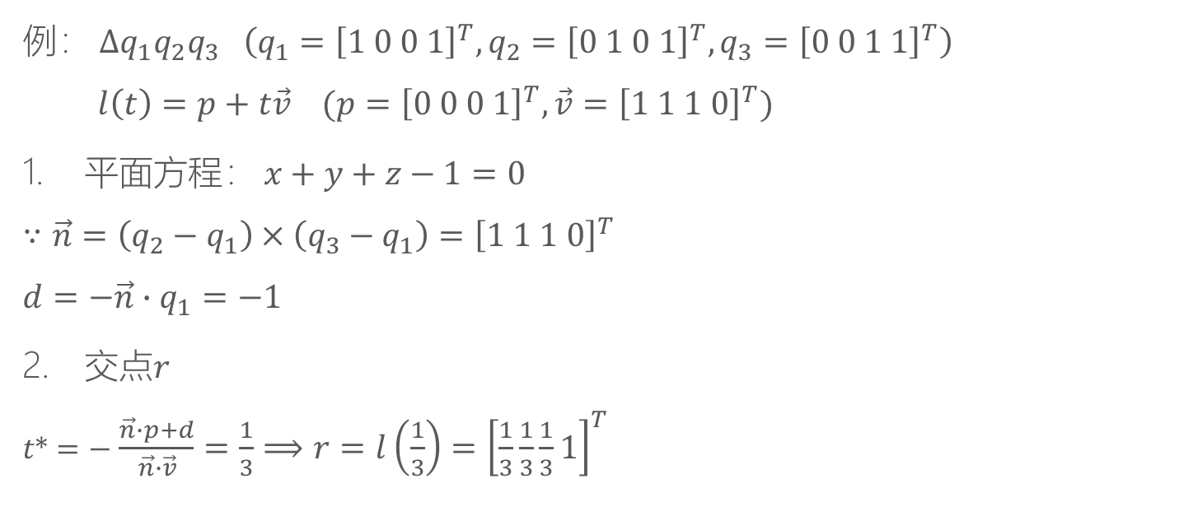
直线与三角形的交点
例： $∆q_{1}q_{2}q_{3} \left(q_{1}={\left[1 0 0 1\right]}^{T},q_{2}={\left[0 1 0 1\right]}^{T},q_{3}={\left[0 0 1 1\right]}^{T}\right)$
$$l\left(t\right)=p+t\vec{v} (p={\left[0 0 0 1\right]}^{T},\vec{v}={\left[1 1 1 0\right]}^{T})$$
平面方程： $x+y+z−1=0$
$$∵\vec{n}=\left(q_{2}−q_{1}\right)×\left(q_{3}−q_{1}\right)={\left[1 1 1 0\right]}^{T}$$
$$d=−\vec{n}∙q_{1}=−1$$
交点$r$
$t*=−$ $\frac{\vec{n}∙p+d}{\vec{n}∙\vec{v}}=\frac{1}{3}⟹r=l\left(\frac{1}{3}\right)={\left[\frac{1}{3}\frac{1}{3}\frac{1}{3}1\right]}^{T}$

Slide 8
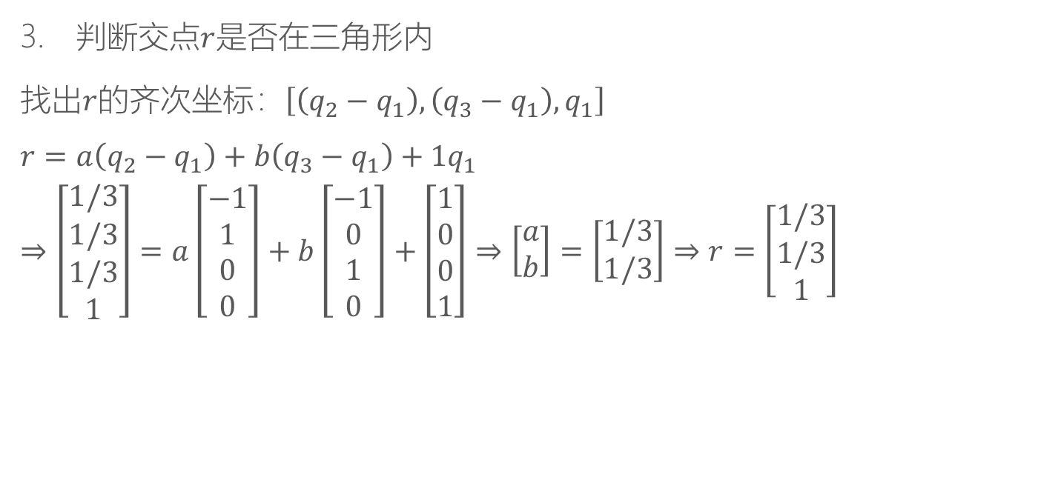
直线与三角形的交点
判断交点$r$是否在三角形内
找出$r$的齐次坐标：$\left[\left(q_{2}−q_{1}\right),\left(q_{3}−q_{1}\right),q_{1}\right]$
$$r=a\left(q_{2}−q_{1}\right)+b\left(q_{3}−q_{1}\right)+1q_{1}$$
$$⇒\left[\begin{matrix}1/3 \\ 1/3 \\ 1/3 \\ 1\end{matrix}\right]=a\left[\begin{matrix}−1 \\ 1 \\ 0 \\ 0\end{matrix}\right]+b\left[\begin{matrix}−1 \\ 0 \\ 1 \\ 0\end{matrix}\right]+\left[\begin{matrix}1 \\ 0 \\ 0 \\ 1\end{matrix}\right]⇒\left[\begin{matrix}a \\ b\end{matrix}\right]=\left[\begin{matrix}1/3 \\ 1/3\end{matrix}\right]⇒r=\left[\begin{matrix}1/3 \\ 1/3 \\ 1\end{matrix}\right]$$

Slide 9
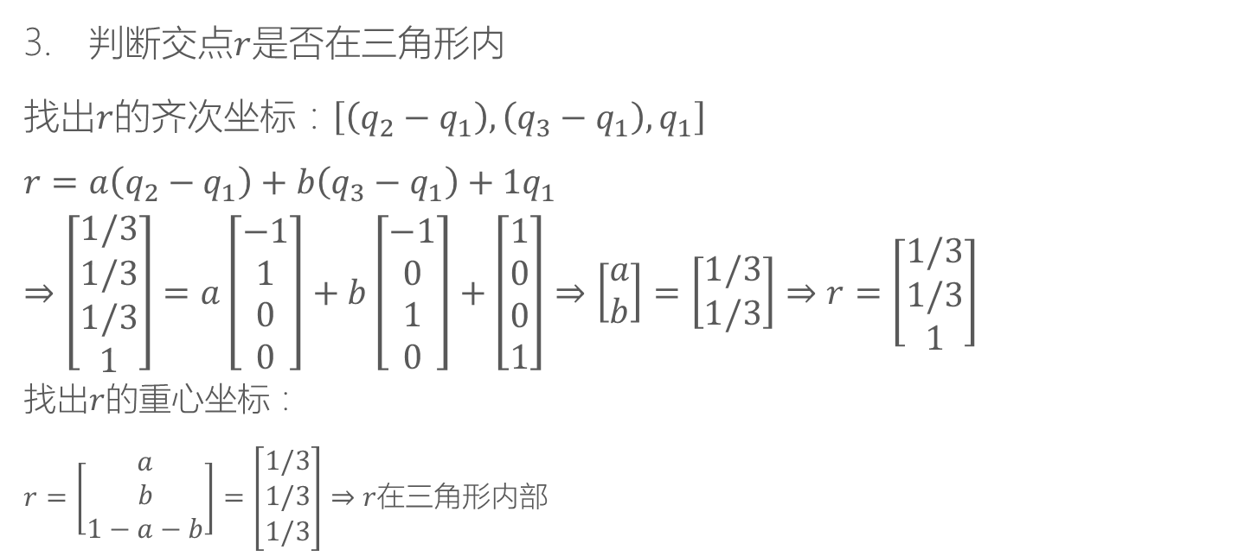
直线与三角形的交点
判断交点$r$是否在三角形内
找出$r$的齐次坐标：$\left[\left(q_{2}−q_{1}\right),\left(q_{3}−q_{1}\right),q_{1}\right]$
$$r=a\left(q_{2}−q_{1}\right)+b\left(q_{3}−q_{1}\right)+1q_{1}$$
$$⇒\left[\begin{matrix}1/3 \\ 1/3 \\ 1/3 \\ 1\end{matrix}\right]=a\left[\begin{matrix}−1 \\ 1 \\ 0 \\ 0\end{matrix}\right]+b\left[\begin{matrix}−1 \\ 0 \\ 1 \\ 0\end{matrix}\right]+\left[\begin{matrix}1 \\ 0 \\ 0 \\ 1\end{matrix}\right]⇒\left[\begin{matrix}a \\ b\end{matrix}\right]=\left[\begin{matrix}1/3 \\ 1/3\end{matrix}\right]⇒r=\left[\begin{matrix}1/3 \\ 1/3 \\ 1\end{matrix}\right]$$
找出$r$的重心坐标：
$r=\left[\begin{matrix}a \\ b \\ 1−a−b\end{matrix}\right]=\left[\begin{matrix}1/3 \\ 1/3 \\ 1/3\end{matrix}\right]⇒$ $r在$三角形内部

Slide 10
THANKS
本课程由 张赐 提供
CSDN网站：www.csdn.net
企业服务：http://ems.csdn.net/
人才服务：http://job.csdn.net/
CTO俱乐部：http://cto.csdn.net/
高校俱乐部：http://student.csdn.net/
程序员杂志：http://programmer.csdn.net/
CODE平台：https://code.csdn.net/
项目外包：http://www.csto.com/
CSDN博客：http://blog.csdn.net/
CSDN论坛：http://bbs.csdn.net/
CSDN下载：http://download.csdn.net/

